Slide 1
Presentazione e-book
Le dimensioni della salute in Italia
Determinanti sociali, politiche sanitarie e differenze territoriali
Gaetano Fazio
Cagliari, 12 novembre 2015

Slide 2
Indice
Interesse dell’utenza
Finalità
Struttura dell’e-book
Contenuti
Presentazione e-book, Gaetano Fazio – Cagliari, 12 novembre 2015

Slide 3
1. Interesse dell’utenza
Interazioni su Twitter
 | Visualizzazioni | Interazioni totali | di cui Clic sul link
I Tweet | 4.485 | 219 | 101
II Tweet | 2.418 | 55 | 6
Presentazione e-book, Gaetano Fazio – Cagliari, 12 novembre 2015

Slide 4
1. Interesse dell’utenza
Dal 16 settembre al 31 ottobre 2015
Dal sito web dell’Istat
Visualizzazioni della pagina «Dimensioni della salute» | 1.935
Accessi totali. Numero di volte in cui le visite del sito sono iniziate dalla pagina «Dimensioni della salute» | 315
Frequenza di rimbalzo. Numero di volte in cui la pagina «Dimensioni della salute» è stata la prima e unica visitata dall’utente | 48,9%
Presentazione e-book, Gaetano Fazio – Cagliari, 12 novembre 2015

Slide 5
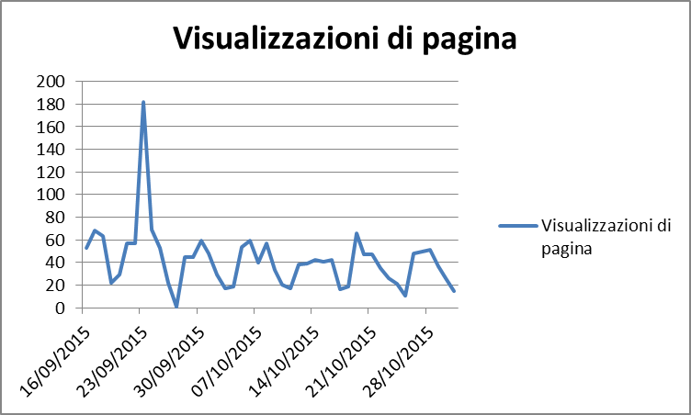
1. Interesse dell’utenza
Dal 16 settembre al 31 ottobre 2015
Presentazione e-book, Gaetano Fazio – Cagliari, 12 novembre 2015

Slide 6
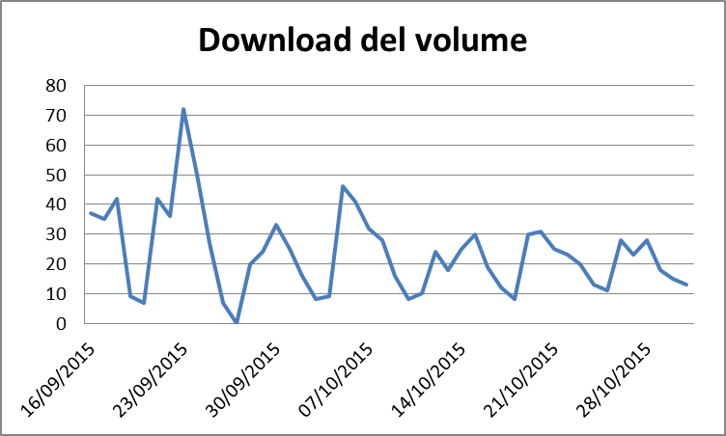
1. Interesse dell’utenza
Dal 16 settembre al 31 ottobre 2015
Dal sito web dell’Istat
Numero download | 1.094
Download/visite | 56,5%
Presentazione e-book, Gaetano Fazio – Cagliari, 12 novembre 2015

Slide 7
2. Finalità
La più grande ricchezza è la salute (Virgilio)
La salute viene sempre tenuta in conto quale misura del benessere di una popolazione. In Italia, non a caso rappresenta il primo dei 12 domìni del Rapporto BES (con 14 indicatori)
La salute è equamente distribuita tra la popolazione? Ciascun individuo esprime tutto il suo potenziale in termini di salute, di vita in buona salute, di anni vissuti?
Esistono differenziali di varia natura …
… dovuti a molteplici fattori determinanti …
… alla cui base vi sono delle diseguaglianze …
… che sono accettabili quando sono ovvie e naturali come quelle biologiche …
Presentazione e-book, Gaetano Fazio – Cagliari, 12 novembre 2015

Slide 8
2. Finalità
… ma lo sono meno quando sono attribuite a influenze sociali o ambientali ingiustificabili e, quindi, evitabili.
Le disuguaglianze sociali ed economiche, ad esempio, cui sono connesse quelle culturali e di accesso al mercato del lavoro, incidono significativamente sui differenziali che connotano il godimento del bene “salute”.
I determinanti si distinguono tra:
prossimali: direttamente connessi allo stato di salute dell’individuo;
distali: di carattere più generale, rappresentano i fattori socio-economici che spiegano la maggior parte della variabilità della salute della popolazione
Presentazione e-book, Gaetano Fazio – Cagliari, 12 novembre 2015

Slide 9
Determinanti della salute
Prossimali:
Biologici/Genetici
Fattori ambientali
Psicosociali
Stili di vita
Consumo di tabacco
Sovrappeso e obesità
Cattiva alimentazione
Sedentarietà
Consumo eccessivo di alcol
Distali:
Istruzione e formazione
Accesso al mercato del lavoro
Situazione economica delle famiglie
…
Presentazione e-book, Gaetano Fazio – Cagliari, 12 novembre 2015

Slide 10
2. Finalità
Premesso che:
Il programma Health 2020 dell’Oms ha quale obiettivo strategico quello di assicurare livelli crescenti di equità nelle possibilità di godimento del bene salute da parte degli individui;
Il concetto di stato di salute, come definito dall’Oms, si identifica con quello multidimensionale di «benessere fisico, mentale e sociale»;
con la pubblicazione si intende fornire un contributo in materia attraverso un’analisi integrata (non esaustiva) condotta:
Utilizzando diverse fonti della statistica ufficiale;
Anche a livello sub-regionale
per indagare sui differenziali territoriali che incidono sulle condizioni di salute della popolazione.
Presentazione e-book, Gaetano Fazio – Cagliari, 12 novembre 2015

Slide 11
Le dimensioni della salute e i determinanti
differenziali
molteplici determinanti
disegno delle policy
attuazione degli interventi
Impatto sui differenziali
Presentazione e-book, Gaetano Fazio – Cagliari, 12 novembre 2015

Slide 12
3. Struttura dell’e-book
La pubblicazione è composta da due parti:
I parte - Una visione d’insieme a livello nazionale
II parte - Otto approfondimenti regionali (Piemonte, Liguria, Veneto, Friuli-Venezia Giulia, Toscana, Puglia, Sicilia, Sardegna)
Chiavi di lettura:
Livello territoriale dettagliato
Segmentazione che richiama le fasi del ciclo di vita degli individui
Rassegna dei determinanti distali e prossimali senza misurazione dei loro impatti relativi
Effetti della prolungata recessione economica che ha attraversato il Paese
Presentazione e-book, Gaetano Fazio – Cagliari, 12 novembre 2015

Slide 13
3. Struttura dell’e-book
Inoltre, nella I parte dell’e-book:
Il terzo capitolo offre una panoramica sulle condizioni di salute rilevate tramite una pluralità di indicatori, per tenere conto della multidimensionalità del fenomeno.
Il quarto capitolo descrive l’offerta del Sistema sanitario nazionale e il ricorso alle prestazioni sanitarie, nella duplice ottica dell’offerta dei servizi e della loro fruizione da parte dei cittadini.
In sintesi: i differenziali presenti in Italia richiedono interventi mirati e politiche specificamente calibrate. A questo scopo dati aggiornati e analisi in profondità che possono essere condotte a partire dalle evidenze empiriche rappresentano la condizione ineludibile.
Presentazione e-book, Gaetano Fazio – Cagliari, 12 novembre 2015

Slide 14
4. Wordcloud dei contenuti della I parte dell’e-book
Presentazione e-book, Gaetano Fazio – Cagliari, 12 novembre 2015

Slide 15
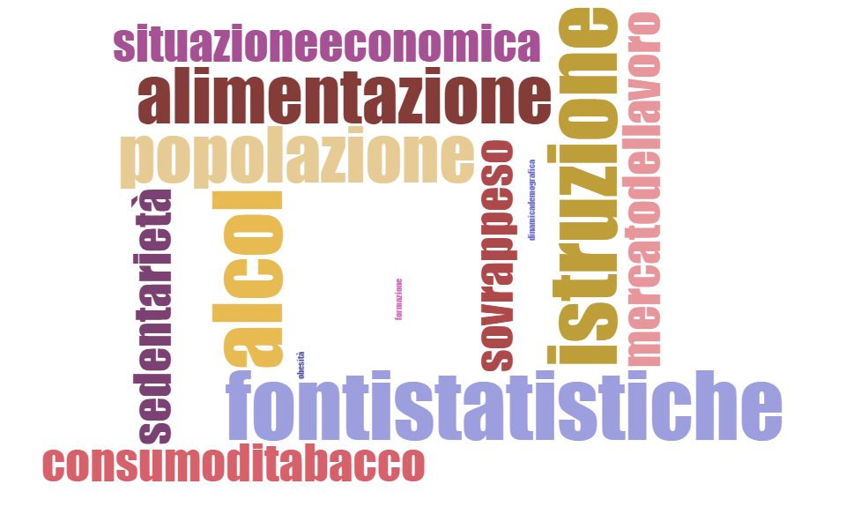
4. Wordcloud: determinanti e ricorrenze prevalenti
Presentazione e-book, Gaetano Fazio – Cagliari, 12 novembre 2015

Slide 16
Fonti statistiche utilizzate
Il set di indicatori è stato predisposto mediante l’elaborazione dei dati relativi alle seguenti indagini:
Rilevazioni demografiche
Censimento della popolazione
Rilevazione sulle forze di lavoro
Indagine sulle spese delle famiglie
Notifiche di malattie infettive
Condizioni di salute e ricorso ai servizi sanitari
Aspetti della vita quotidiana
Schede di dimissione ospedaliera
Decessi e cause di morte
Incidenti stradali con lesioni a persone
Iscritti in anagrafe per nascita
Interruzioni volontarie di gravidanza
Dimissioni dagli istituti di cura per aborto spontaneo
Assistenza territoriale: di base, ambulatoriale e distrettuale
Presentazione e-book, Gaetano Fazio – Cagliari, 12 novembre 2015

Slide 17
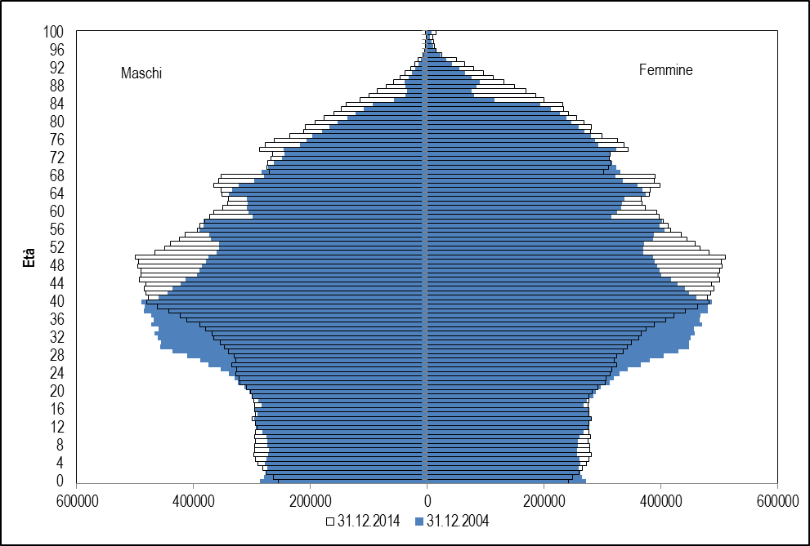
Popolazione e dinamica demografica
La tendenza demografica all’invecchiamento della popolazione incide inevitabilmente sullo stato e l’evoluzione della salute in termini di maggiore incidenza di patologie tipiche dell’età avanzata, specie del genere femminile
Nel 2012 la speranza di vita alla nascita è di 79,4 anni per i maschi e 84,4 anni per le femmine.
Al 1° gennaio 2013 l’indice di vecchiaia è pari a 151,4.
Il tasso di fecondità totale nel 2012 è pari a 1,42
Presentazione e-book, Gaetano Fazio – Cagliari, 12 novembre 2015

Slide 18
Istruzione e formazione
E’ provato che un più elevato grado di scolarizzazione incide sullo stile di vita degli individui poiché, facilitando l’accesso al mondo del lavoro, a carriere lavorative meno frammentate e a salari più elevati, apre opportunità altrimenti precluse ed eleva il tenore di vita. Le persone più istruite, inoltre, godono più frequentemente di un migliore stato di salute perché più consapevoli dei benefici della prevenzione e di abitudini più attive e salutari.
Dal 2004 al 2013 i diplomati della fascia di età 20-24 anni sono passati dal 72,3% al 77,3%.
Nello stesso periodo i laureati della fascia di età 30-34 anni sono passati dal 15,6% al 22,4%
Presentazione e-book, Gaetano Fazio – Cagliari, 12 novembre 2015

Slide 19
Il mercato del lavoro
La disponibilità di un lavoro è fonte di reddito, di identità personale e di relazioni sociali e, in quanto tale, ha un impatto rilevante sulle condizioni di vita e sulla salute. Disoccupazione e insicurezza del lavoro possono incidere sul benessere psichico e fisico delle persone per il venir meno delle risorse necessarie a soddisfare i propri bisogni e le proprie aspettative; ciò causa ricadute psicologiche, nonché peggioramenti dello stile di vita, il cui impatto non è sempre limitato al periodo dell’evento avverso, bensì può condizionare l’intero arco di vita, provocando un accumulo degli svantaggi ed estendendosi alla sfera famigliare
Il tasso di disoccupazione è passato dal 10,7% del 2012 al 12,2% del 2013
Presentazione e-book, Gaetano Fazio – Cagliari, 12 novembre 2015

Slide 20
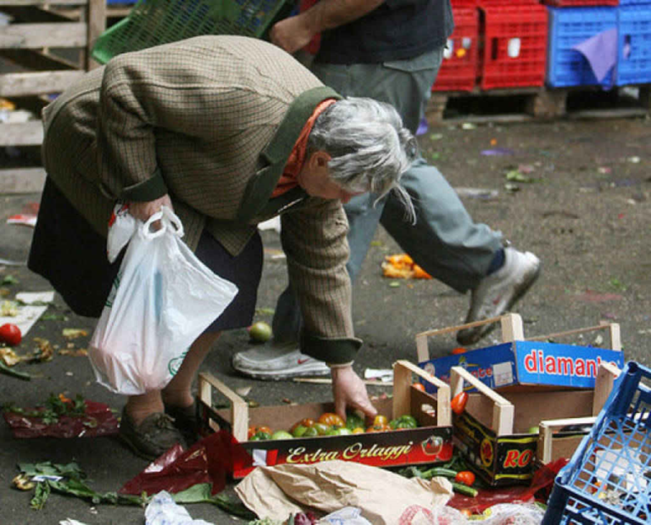
Situazione economica e consumi delle famiglie
Una situazione economica precaria, oltre a compromettere lo stato di salute per la mancanza o la carenza di risorse di sopravvivenza, genera anche l’esclusione sociale (di cui costituisce un indicatore statistico fondamentale), in quanto induce a uno stato di svantaggio generalizzato, caratterizzato dalla impossibilità, incapacità o discriminazione nella partecipazione ad importanti attività e aspetti della vita sociale. Tale condizione di deprivazione materiale e isolamento sociale, specie se protratta nel tempo, espone le persone a rischi di vulnerabilità e situazioni di incertezza, disagio e inadeguatezza, che possono minare la salute, fisica e psicologica, delle persone
L’incidenza della povertà relativa è passata nel periodo 2007-2013 dall’11,1% al 12,6%
Nello stesso periodo la povertà assoluta è passata dal 4,1% al 7,9%
Nel 2013 il 9% dei rispondenti ha rinunciato nell’anno precedente l’intervista ad una prestazione sanitaria
Presentazione e-book, Gaetano Fazio – Cagliari, 12 novembre 2015

Slide 21
Stili di vita: consumo di tabacco
L’esposizione al fumo di tabacco rappresenta la principale causa prevenibile di morte e di malattia. Essa arreca danni alla salute durante l’intero corso della vita, già a partire dallo sviluppo fetale e nei primi mesi di vita, aumentando i rischi di mortalità alla nascita, di malformazioni congenite e di sindrome di morte improvvisa nei bambini, figli delle mamme fumatrici. Nell’infanzia e nell’adolescenza, questo fattore di rischio è associato a malattie respiratorie, mentre nella popolazione adulta può comportare l’insorgenza di patologie cronico-degenerative, anche nel lungo periodo, poiché i danni alla salute si manifestano a distanza di tempo.
Dal 2000 al 2012 la quota di italiani che dichiara di fumare è passata dal 24,4% al 22,1%.
L’aspettativa di vita dei fumatori si accorcia di circa 10 anni
Presentazione e-book, Gaetano Fazio – Cagliari, 12 novembre 2015

Slide 22
Stili di vita: sovrappeso e obesità
L’obesità rappresenta uno dei maggiori problemi di sanità pubblica, che incide pesantemente sui sistemi sanitari nazionali, considerata l’elevata morbilità associata e il conseguente peggioramento della qualità della vita delle persone. L’obesità costituisce un fattore di rischio per le malattie cardiovascolari, l’ictus, il diabete, alcune forme di tumore, malattie muscolo-scheletriche, malattie del fegato o colicisti; concorre inoltre all’insorgenza o all’aggravamento di altri problemi di salute, fra cui rientrano l’ipertensione, il colesterolo alto, problemi respiratori, aumento del rischio chirurgico e complicanze in gravidanza.
Nel 2013 le persone obese in Italia sono l’11,2% in aumento di un punto percentuale rispetto al 2005
Presentazione e-book, Gaetano Fazio – Cagliari, 12 novembre 2015

Slide 23
Stili di vita: alimentazione
Secondo l’Organizzazione mondiale della sanità, circa un terzo delle malattie cardiovascolari e dei tumori potrebbero essere evitati grazie a una equilibrata e sana alimentazione. Una dieta senza un eccessivo consumo di grassi, zuccheri e sale ma ricca di fibre, vitamine e minerali contribuisce, infatti, alla prevenzione di numerose malattie croniche, incluse quelle cardiovascolari, l’ipertensione, il diabete di tipo due, l’ictus, alcuni tumori, disturbi muscolo-scheletrici e alcune condizioni di cattiva salute mentale.
Nel 2013 in Italia l’83,5% della popolazione dichiara di mangiare frutta e/o verdura almeno una volta al giorno
Presentazione e-book, Gaetano Fazio – Cagliari, 12 novembre 2015

Slide 24
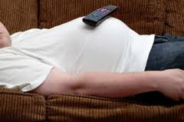
Stili di vita: sedentarietà
L’Oms considera l'inattività fisica come il quarto fattore di rischio principale per la mortalità globale, dopo la pressione alta, il consumo di tabacco e un elevato livello di glucosio nel sangue. Uno stile di vita sedentario, oltre a incidere negativamente sul benessere psico-emotivo e aumentare il rischio di depressione, accresce la probabilità di avere problemi di ipertensione, diabete di tipo 2, malattie cardiovascolari, cerebrovascolari, osteoarticolari e traumi da caduta, soprattutto negli anziani, e alcuni tipo di cancro, fra cui tumore del colon retto e della mammella.
In Italia si registra un aumento della sedentarietà nelle persone di 14 anni e più.
Dal 2012 al 2013 i maschi sedentari sono passati dal 35,9% al 37,1% e le femmine dal 43,2% al 45,3%
Presentazione e-book, Gaetano Fazio – Cagliari, 12 novembre 2015

Slide 25
Stili di vita: consumo di alcol
L’alcol costituisce il principale fattore di rischio della mortalità prematura in Europa ed è considerato responsabile di una morte su sette, tra gli uomini, e di una morte su tredici, tra le donne, nella fascia di età 15-64 anni. Più sono giovani i gruppi di età, più è elevata la mortalità attribuibile all’alcol. Infatti l’alcol è stato considerato come la più importante causa di morte nei giovani adulti
La quota di consumatori di alcol a rischio è passata dal 17,4% del 2007 al 13,8% del 2013
Presentazione e-book, Gaetano Fazio – Cagliari, 12 novembre 2015

Slide 26
Grazie per l’attenzione
La salute è il primo dovere della vita.
Oscar Wilde
La salute non è tutto, ma senza salute tutto è niente.
Arthur Schopenhauer
Presentazione e-book, Gaetano Fazio – Cagliari, 12 novembre 2015

